Slide 1


简单
VISION PLAN
专注
耳机外观检测视觉方案（2D）
共创
共赢

Slide 2

01
项目描述
02
项目验证
目录
03
配置清单
04
逻辑流程
CONTENTS
05
评估结果&注意事项
06
售后服务

Slide 3

01
项目描述
●产品名称：耳机
●检测内容：表面划伤
●产品材质：塑料
●产品颜色：白色
●产品大小(mm × mm)：100.0 * 60.0
●最大工作距离(mm)：不限制
●最小工作距离(mm)：不限制
●来料方式：固定
●最小缺陷分辨要求(mm)：0.5
●检测节拍(pcs/min)：60
●检测时产品运动速度(m/s)：0
●工作距离(mm)：237
方案布局图

Slide 4

02
项目验证
参数名称 | 参数值
面阵相机型号 | A5031M/CU815
面阵相机类型 | 面阵相机
相机接口类型 | USB3.0
相机像素 | 640 * 480
镜头型号 | MVL-HF0828M-6MPE
镜头品牌 | hikvision
镜头焦距 | 8mm
镜头接口 | C
A(工作距离) = 237mm, B(视野宽度) = 66mm, C(视野长度) = 110mm
视野图

Slide 5

02
项目验证
检测流程

Slide 6

03
配置清单
系
统
构
成

Slide 7

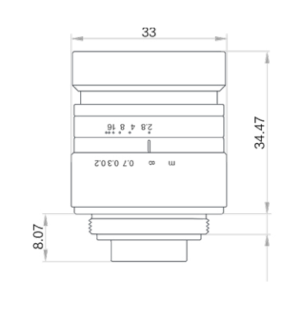
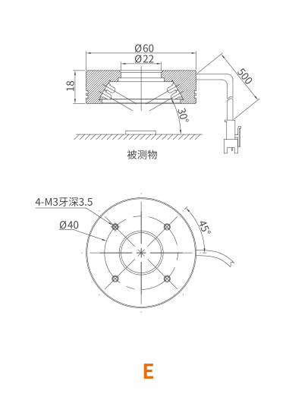
03
配置清单
相机尺寸图
镜头尺寸图
光源尺寸图

Slide 8
03
配置清单
序号 | 名称 | 型号 | 单位 | 数量 | 厂家
1 | 面阵相机 | A5031M/CU815 | 台 | 1 | dahua
2 | 镜头 | MVL-HF0828M-6MPE | 个 | 1 | hikvision
3 | 光源 | PFM-HX6030C022W/R/G/B | 个 | 1 | dahua
4 | 工控机 | - | 台 | 1 | -
5 | 显示器 | - | 台 | 1 | -
6 | 软件授权 | MechMind-DLK | 套 | 1 | MECHMIND

Slide 9
04
逻辑流程
逻辑流程
├── 图像采集
│ └── 使用工业相机在固定工位拍摄耳机表面图像，确保光照均匀且无反光干扰
├── 预处理
│ ├── 调整图像亮度/对比度至最佳视觉效果（通过图像处理工具栏参数调节）
│ └── 设置ROI区域框选耳机主体，排除无关背景干扰（通过ROI工具O键快速框选）
├── 表面划伤检测
│ ├── 添加缺陷分割模块
│ ├── 导入标注数据集（包含正常品与带划伤样本）
│ ├── 创建缺陷类别（建议使用红色标注划伤区域）
│ ├── 配置数据增强参数（启用±15%亮度/对比度变化，禁用翻转操作）
│ ├── 设置输入图像尺寸为1024*1024（确保0.5mm缺陷可被识别）
│ ├── 训练模型（总轮次500，批量大小4，学习率0.005）
│ └── 验证模型并调整缺陷判定阈值（通过编辑阈值功能优化OK/NG判定）
├── 结果处理
│ ├── 输出缺陷区域掩膜图像
│ ├── 统计单件产品划伤数量（通过验证报表统计功能）
│ └── 根据缺陷面积/数量判定NG（在开发者模式中设置判定规则）
└── 统计处理
└── 记录每批次检测良率数据（通过导出报表功能生成检测报告）

Slide 10
05
评估结果&注意事项
05 评估结果 & 注意事项
现场环境
相机安装
物料一致性
风险点：风险点：现场光照不稳定可能影响图像采集一致性。
解决方案：解决方案：建议使用恒定亮度的环形光源并避免外部强光干扰。
风险点：风险点：相机安装角度偏差可能导致视野不完整或图像失真。
解决方案：解决方案：严格按照布局图进行安装，并使用水平仪校准相机位置。
风险点：风险点：不同批次耳机颜色或材质差异可能影响划伤检测效果。
解决方案：解决方案：在模型训练阶段加入多批次样本数据，提升模型泛化能力。

Slide 11

06
售后服务
该设备上线后使用初期，我们会派专人进行全程跟踪；
处理解决可能发生的设备异常；
对现场人员进行培训指导；
设备调试完成后：售后服务一年；
若客户提出设备升级需求，我们会及时为您提供升级新方案。

Slide 12





机器视觉方案提供商
0535-2162897
www.ytzrtx.com
image@ytzrtx.com
山东省烟台市经济技术开发区泰山路86号内1号

